Slide 1
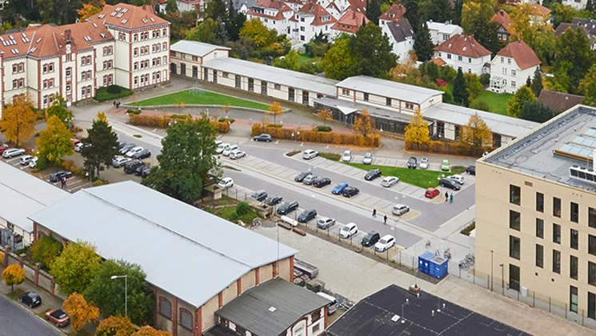
PV-Modulportal
FH-Bielefeld, Campus Minden WS19/20
Rüffer, Vorwerk, Withöft, Zolkin

Slide 2
Inhaltsverzeichnis
Vorstellung der Gruppenmitglieder und ihre Aufgaben
Projektbeschreibung
Theoretische Grundlagen
Konzeptionelle Arbeiten
SW-Architektur
Code-Implementierungsdetails
Demonstration der Software
Ausblick, Fazit

Slide 3
Vorstellung der Gruppe

Slide 4
Team
Moritz Withöft
Projektleiter
Dokumentationsmanager
Frontend
Hannes Rüffer
Backend
Christiane Zolkin
Frontend
Michelle Vorwerk
Schnittstellenmanager
Frontend
Notes:
Projektleiter: Moritz Withöft
Dokumentationsmanager: Moritz Withöft
Schnittstellenmanager: Michelle Vorwerk
Frontend:
Michelle Vorwerk
Christiane Zolkin
Moritz Withöft
Backend:
Hannes Rüffer

Slide 5
Projektbeschreibung

Slide 6
Projektbeschreibung
PV-Modulportal zum Vergleichen von Kennlinien
Erfassen
Vergleichen
Statistiken
Diskussionen
Downloads
Übersichtsseite
Detailseite
Suche
Uploadseite
Nach Planung noch ausstehend

Slide 7
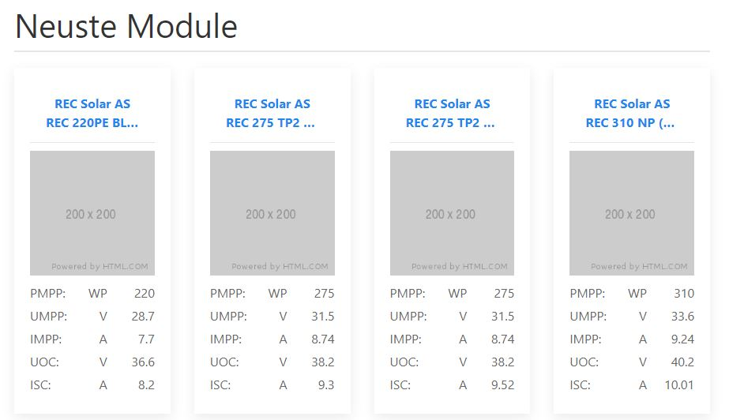
Übersichtsseite
Übersicht nach:
Neuste
Am meisten gesucht
Am meisten kommentiert

Slide 8
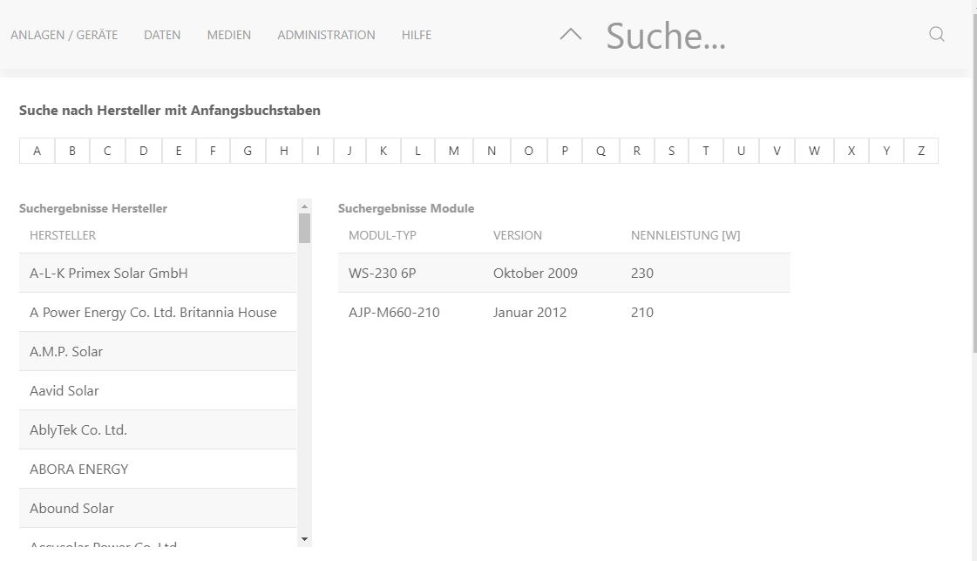
Suche
Suche nach Hersteller über Alphabetleiste
Volltextsuche nach Modulnamen und Hersteller

Slide 9
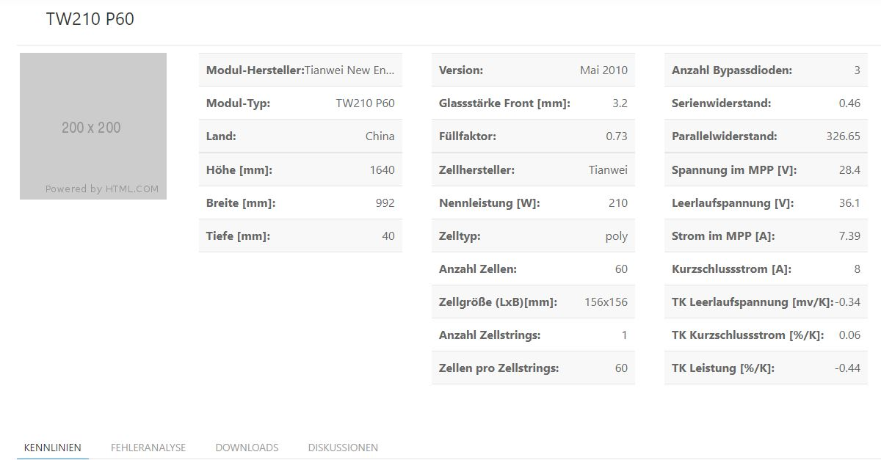
Detailseite
Detaillierte Informationen
Kennlinien
Fehleranalyse
Downloads
Diskussionen

Slide 10
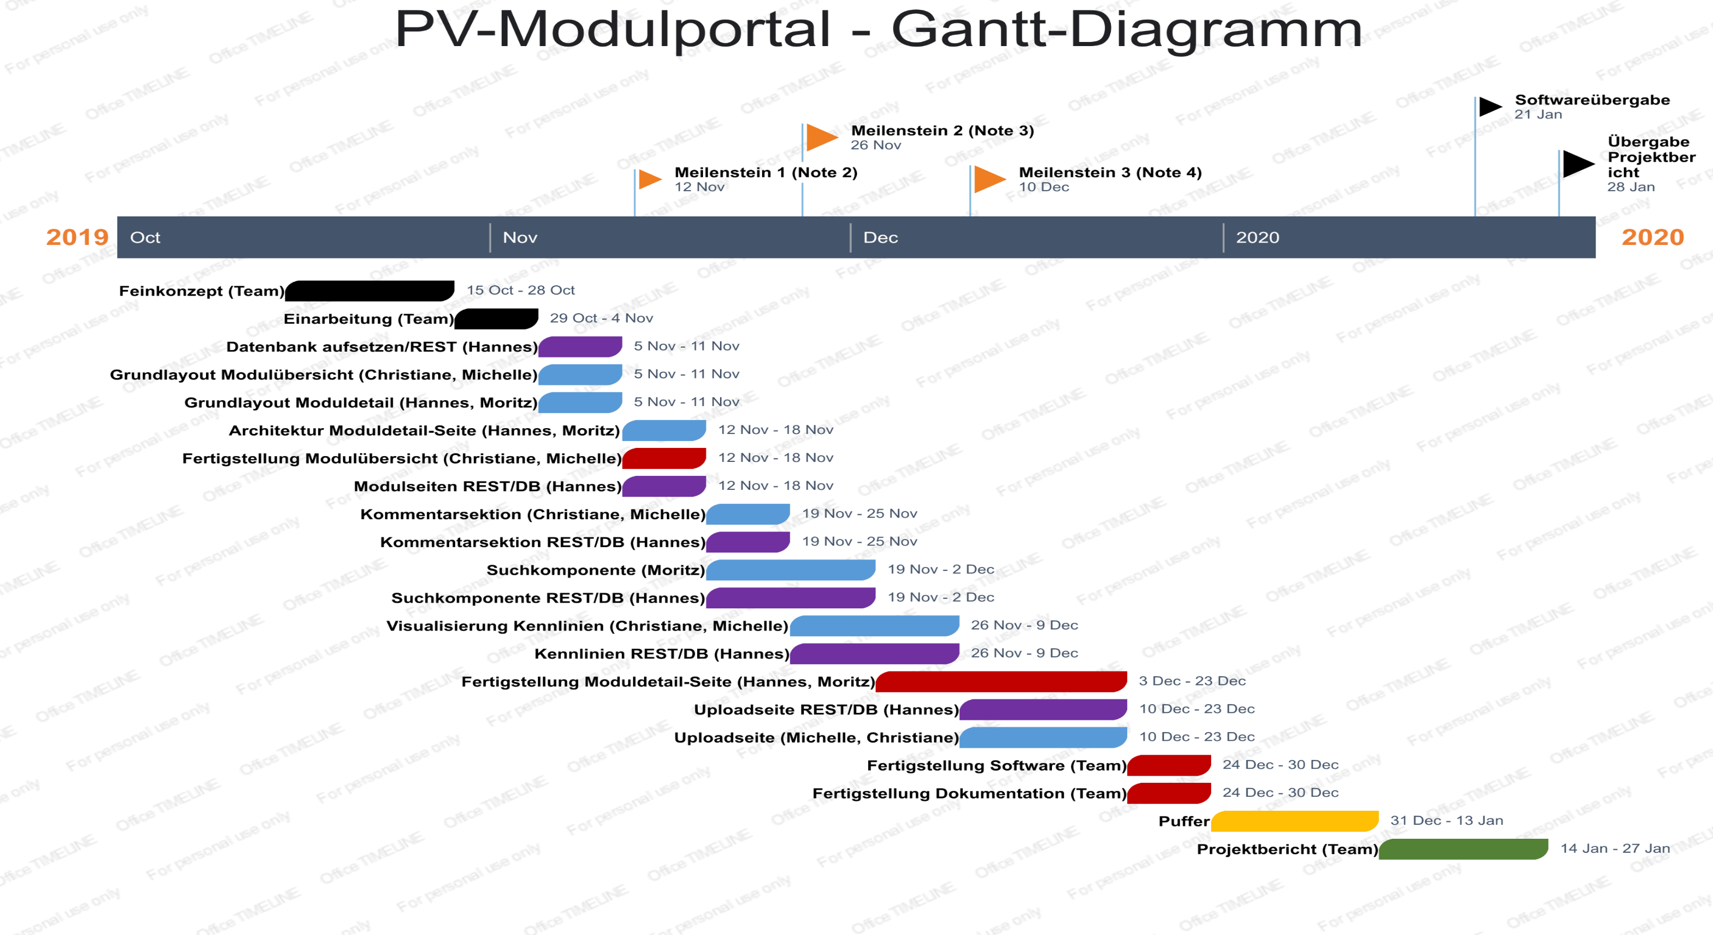

Slide 11
Theoretische Grundlagen

Slide 12
Theoretische Grundlagen - Begriffe
Kennlinien
Abbildung von anliegender Spannung zu Stromstärke
Messbar durch z.B. kontinuierliche Änderung eines Widerstandes und Messung der Spannung / Stromstärke
Verschiedene Arten
Hellkennlinien
Gemessen unter normalen Bedingungen (25°C, 1000W/m² Einstrahlung, 1.5 AM)
Dunkelkennlinien
Gemessen ohne Einstrahlung (0W/m²)
MPP – Maximum-Power-Point
Punkt (Spannung x Stromstärke) der höchsten Effizienz
UL – Leerlaufspannung
Spannung bei Einstrahlung und keiner Verbindung von den Polen
Kein Stromfluss
Ik – Kurzschlussstrom
Stromfluss bei Kurzschluss zwischen den Polen
Keine Spannung

Slide 13
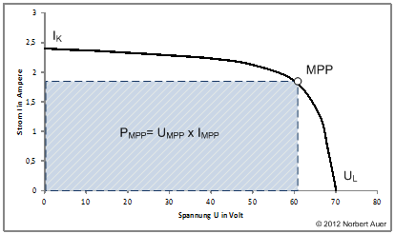
Theoretische Grundlagen - Hellkennlinien
Eine Hellkennlinie
Bestimmung der maximalen Leistung
Feststellen von Mängeln
Hoher serieller Widerstand -> z.B. durch fehlerhafte Steckverbindungen
Geringer Widerstand -> z.B. durch lokale Kurzschlüsse
Angefertigt nach Produktion
Am besten periodisch wiederholen
Quelle: https://photovoltaiksolarstrom.com/photovoltaiklexikon/maximum-power-point-mpp-tracking/

Slide 14
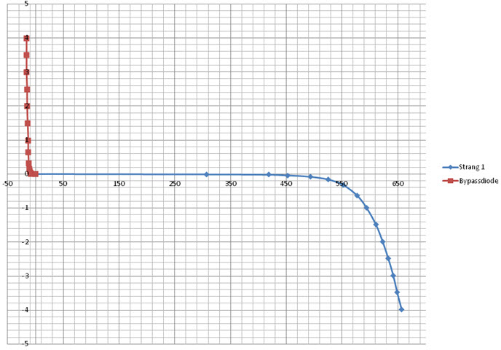

Theoretische Grundlagen - Dunkelkennlinien
Eine Dunkelkennlinie
Beliebt, da Bedingungen vereinfacht
Erschließbar: Dunkelkennlinie –> Hellkennlinie
Besondere Verwendung bei Fehleranalyse
Untersuchen von ganzen Modulsträngen
Heranziehen von Elektrolumineszenz-untersuchungen
Tiefergehende Auswertung als Hellkennlinie
Quelle: https://photovoltaikbuero.de/pv-know-how-blog/dunkelkennlinien-von-photovoltaikanlagen-messen/
Quelle: https://photovoltaikbuero.de/pv-know-how-blog/was-bringt-eine-kennlinienmessung-bei-der-fehlersuche-an-pv-anlagen/

Slide 15
Theoretische Grundlagen - Vergleich Nutzen
Hilfestellung für Neu- und Noch-Nicht-Kunden
Auswahl von Modulen z.B. basierend auf Beliebtheitsgrad
Überwachung von Performance über Zeit
Community basiert!
User laden Kennlinien hoch
User kommentieren & beurteilen Module
Auch für Q&A geeignet

Slide 16
Konzeptionelle Arbeiten

Slide 17
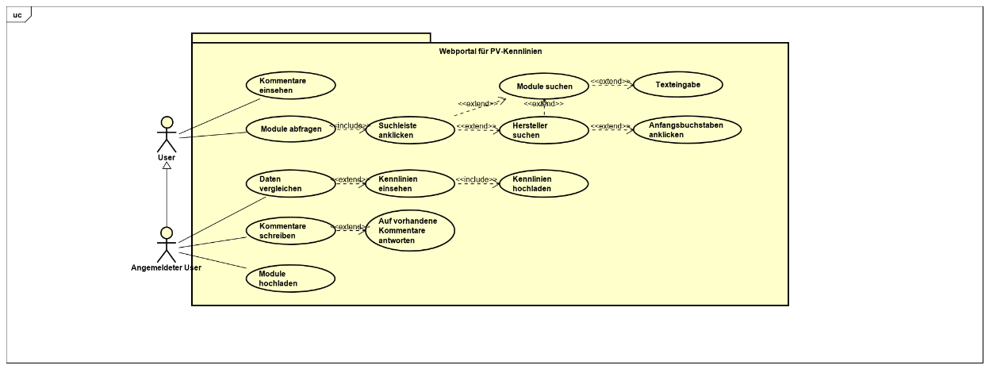
Use Case Diagramm

Slide 18
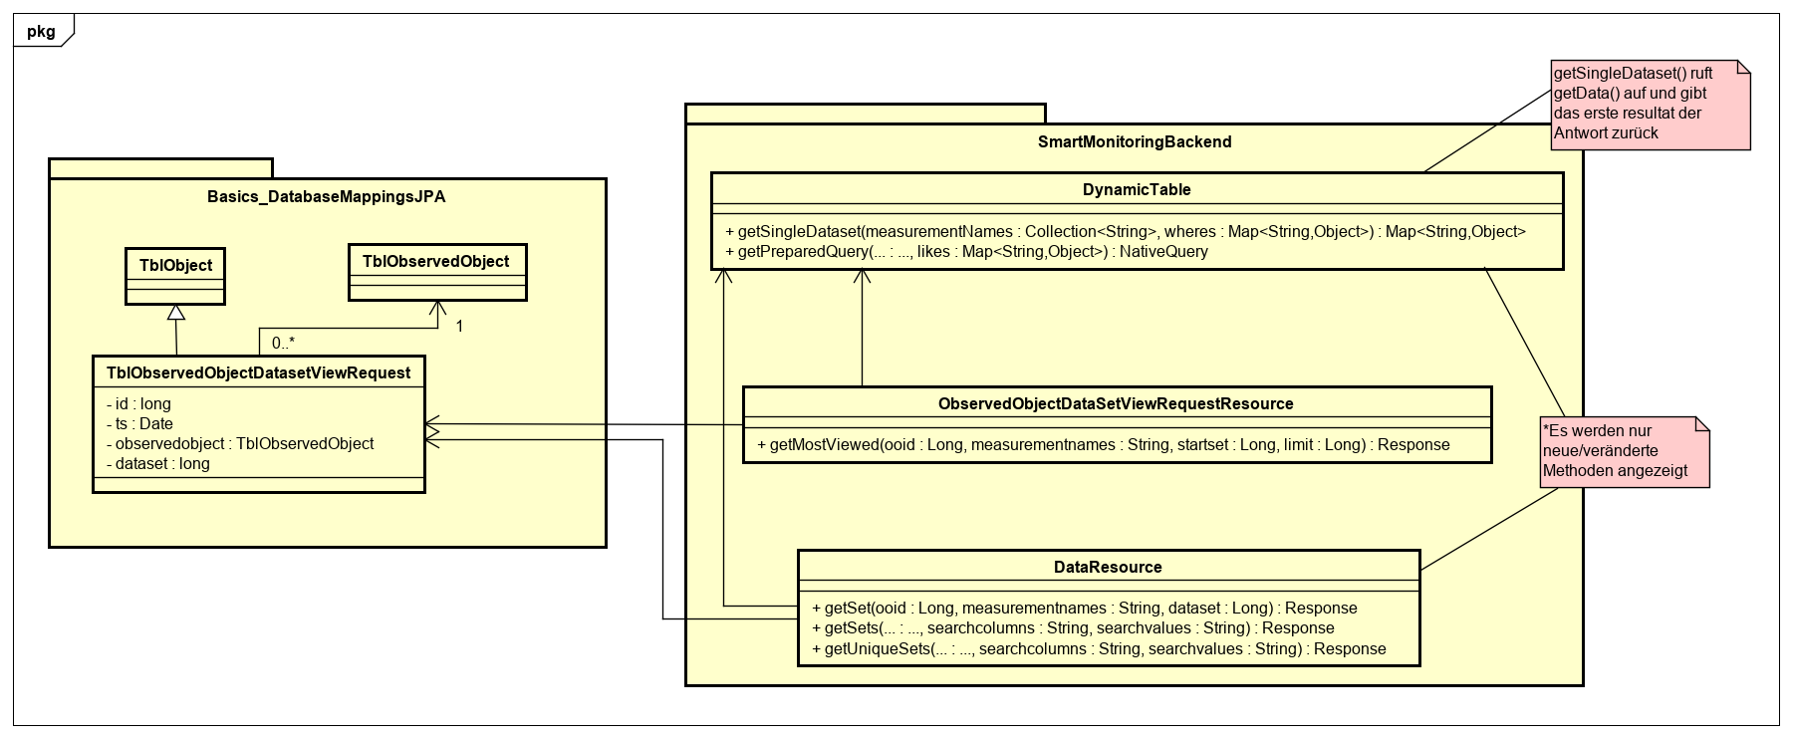
Konzeptionelle Arbeiten - Suche & View Requests

Slide 19
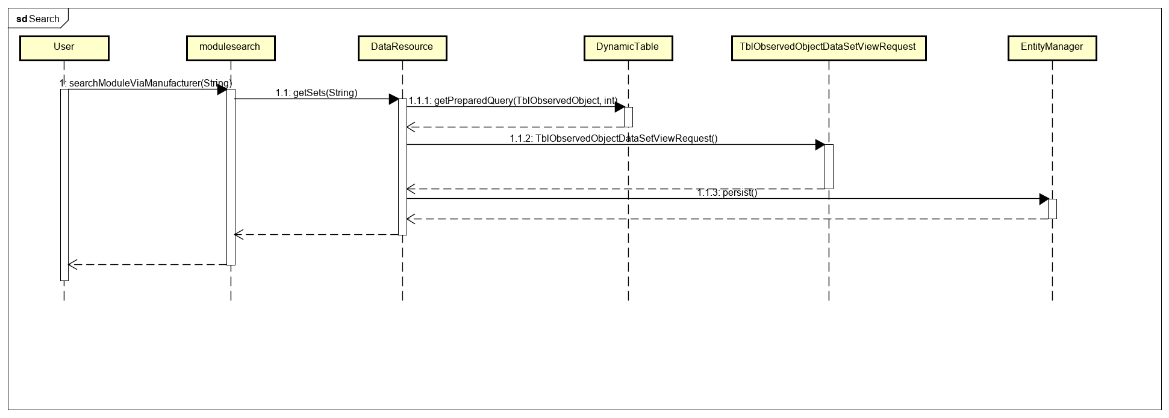
ModuleSearch - Sequenzdiagramm

Slide 20
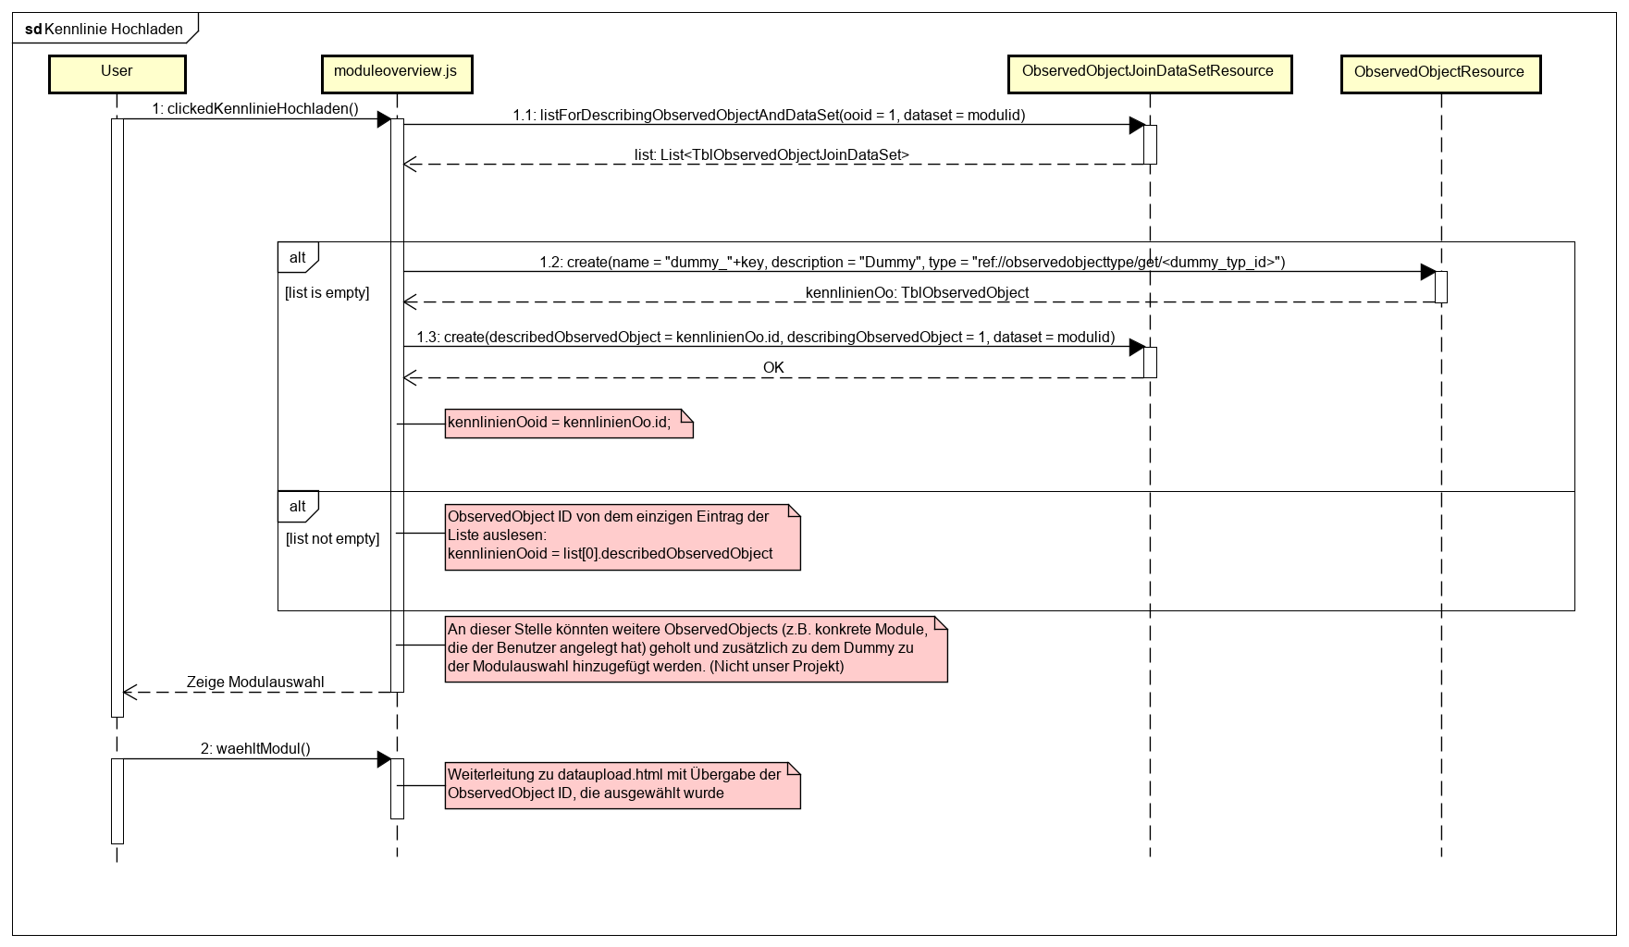
Kennlinienupload - Sequenzdiagramm

Slide 21
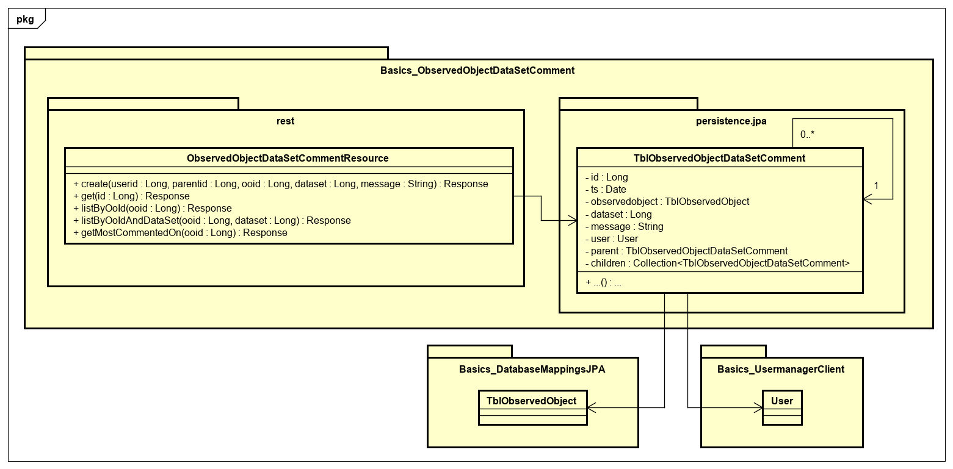
Konzeptionelle Arbeiten - Kommentare

Slide 22
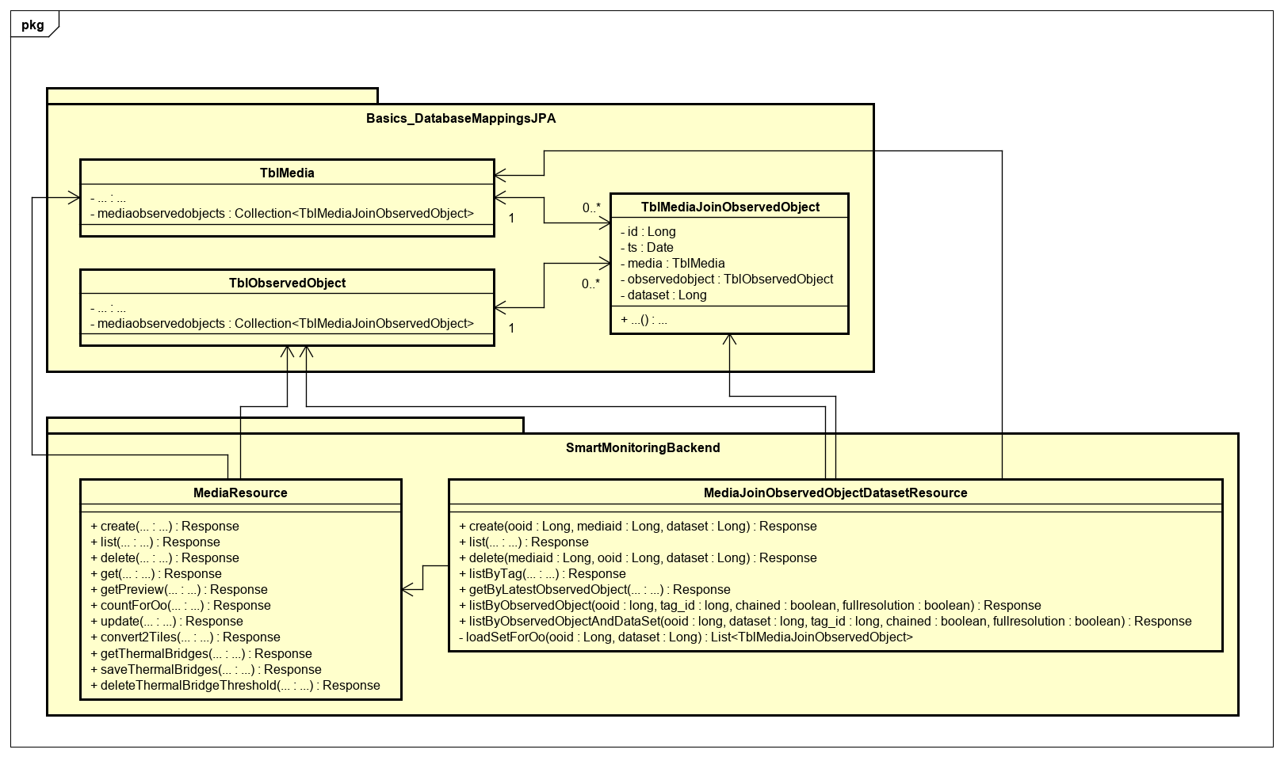
Konzeptionelle Arbeiten - Medien

Slide 23
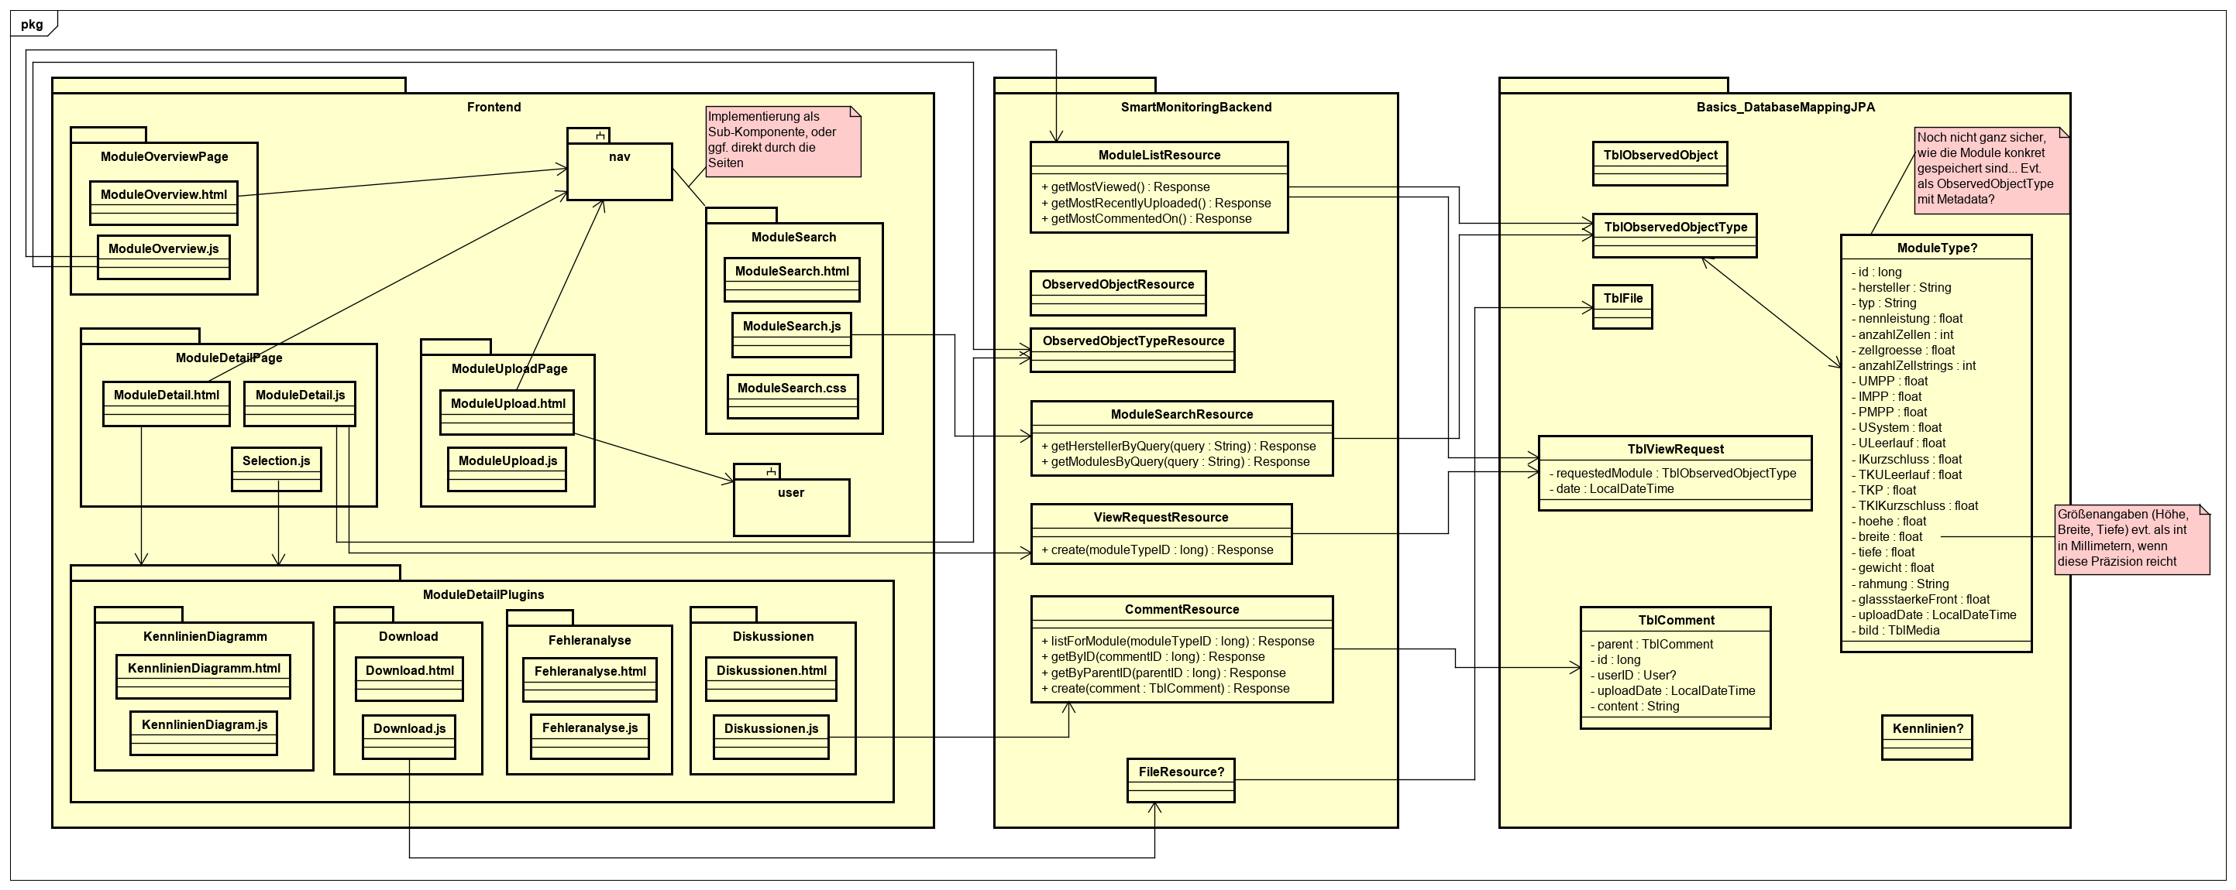
Konzeptionelle Arbeiten - Gesamt (alt)

Slide 24
Konzeptionelle Arbeiten - Gesamt (neu)

Slide 25
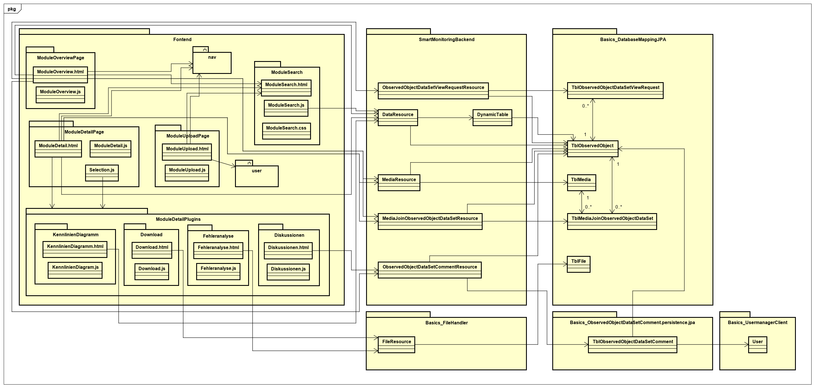

Slide 26
SW-Architektur

Slide 27






SW-Architektur - Übersicht
Frontend
Sprachen
HTML
CSS
JavaScript
Architektur
Komponenten von SWAC
Backend
Sprachen
Java
Architektur
SmartMonitoring
Backend (REST, JPA, Hibernate)
PostgreSQL Datenbank

Slide 28
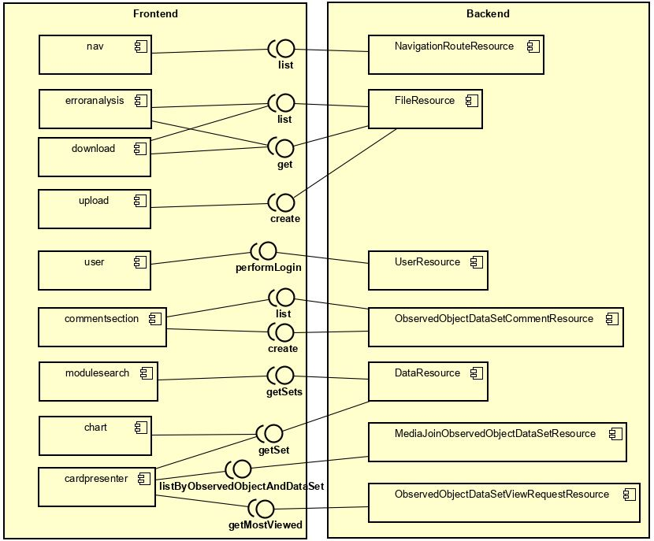
SW-Architektur - Komponenten

Slide 29
Codeimplementierungen

Slide 30
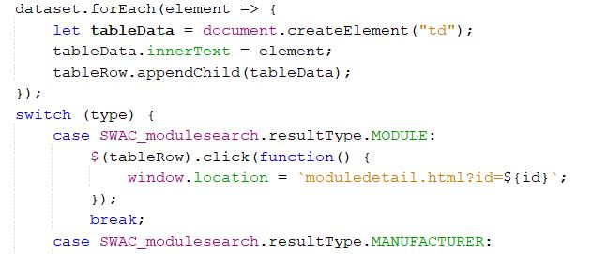
Codeimplementierungen – Handling der Suchergebnisse
Suchergebnis kann sein:
Hersteller
Suche nach Modultypen
Modultyp
Verweis auf Detailseite
Werden in gleicher Methode zugefügt
Idee: Enum zum Unterscheiden
Vorteil: Keine zweite Methode für gleichen Anwendungsfall

Slide 31
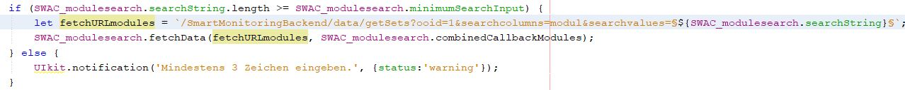
Codeimplementierungen – Ändern von Queryparametern
Anfragen an Backend über GET
Für Range-Query zur Suche Wildcardoperator (%) benötigt
Problem: Suchanfrage wird encoded: %AB wird zu «
Wildcardoperator musste neu definiert werden

Slide 32
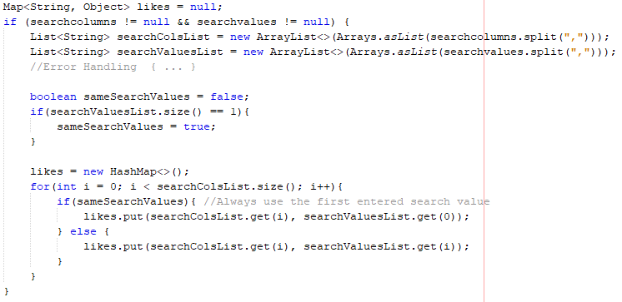
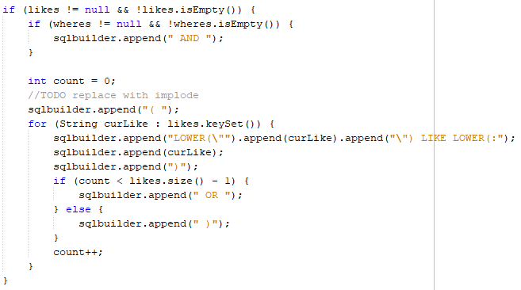
Codeimplementierungen – Backend Suche I
Parsen der GET-Parameter
Einfügen in die PreparedQuery

Slide 33
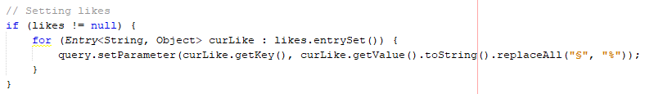
Codeimplementierungen – Backend Suche II
Parameter binden, Ersetzung von § zu %

Slide 34
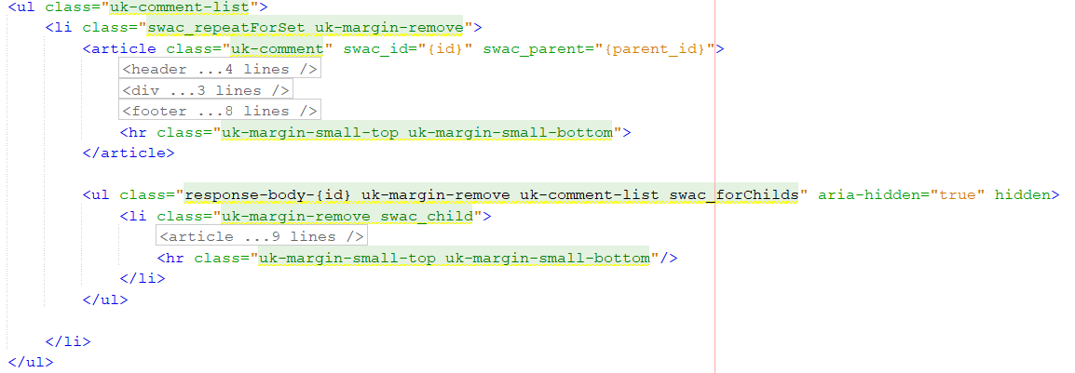
Codeimplementierungen – Frontend Kommentare
SWAC Komponente

Slide 35
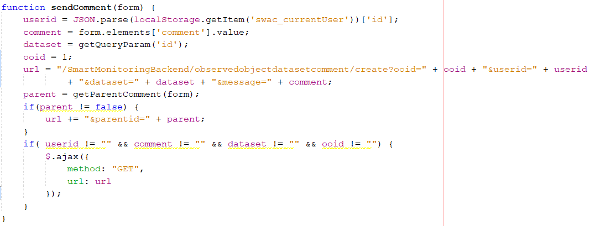
Codeimplementierungen – Frontend Kommentare
Senden eines Kommentares

Slide 36
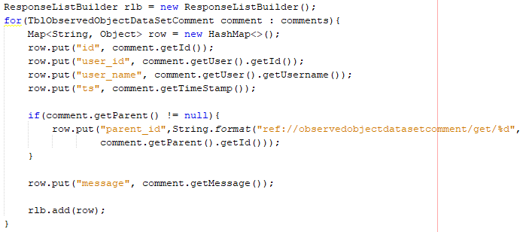
Codeimplementierungen – Backend Kommentare
Kommentare können verschachtelt werden
Parent-Kommentare müssen referenziert werden
SWAC übernimmt rekursiven Aufruf

Slide 37
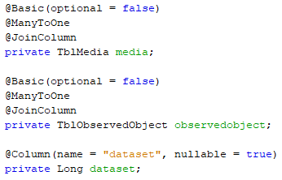
Codeimplementierungen – Backend Media
Vorher Media n : 1 ObservedObject
Ziel Media n : m ObservedObject
n:m Verbindung herstellen in der Join-Entity
Neuer Verweis in TblMedia und TblObservedObject

Slide 38
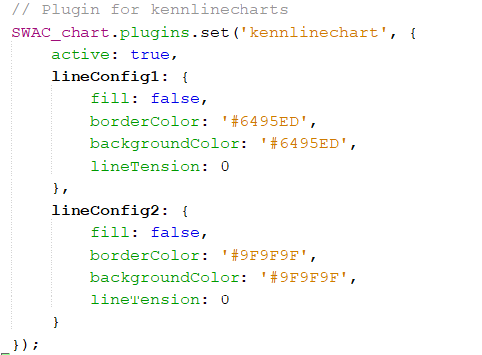
Codeimplementierungen – Kennlinien Diagramm
Chart Komponente
Neuer Plugin
Optionen für die Darstellung des Diagramms

Slide 39
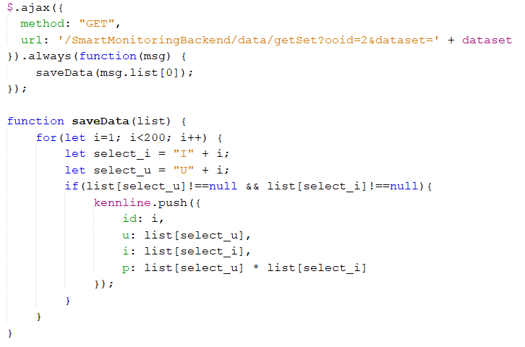
Codeimplementierungen – Kennlinien Diagramm
Daten von REST Schnittstelle holen
P ausrechnen & in JS Objekt speichern

Slide 40
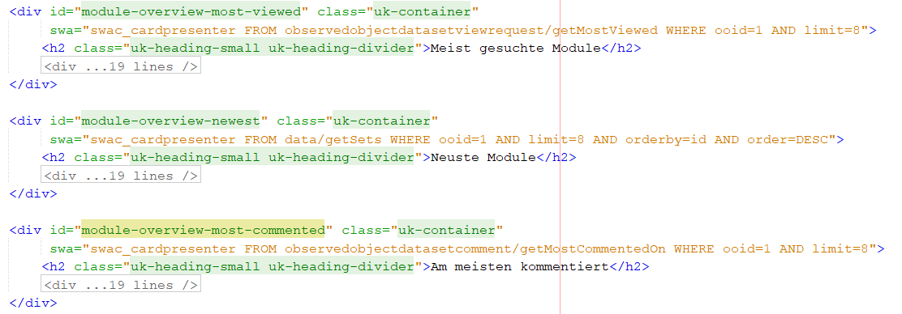
Codeimplementierungen – Modul Übersicht
SWAC Present Komponente

Slide 41
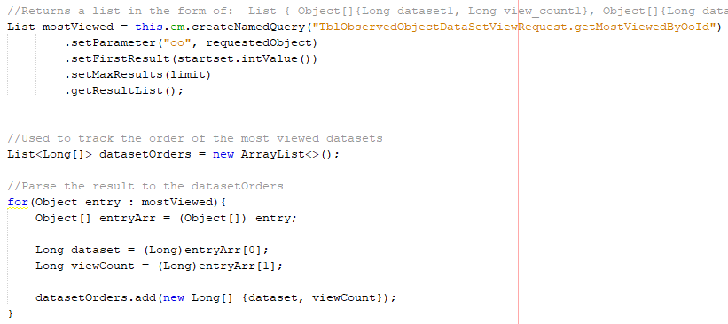
Codeimplementierungen – Backend View Requests
Query zu „getMostViewedByOoId“
SELECT t.dataset, COUNT(id) AS view_count
FROM TblObservedObjectDataSetViewRequest t
WHERE t.id = :id
GROUP BY t.dataset
ORDER BY view_count DESC

Slide 42
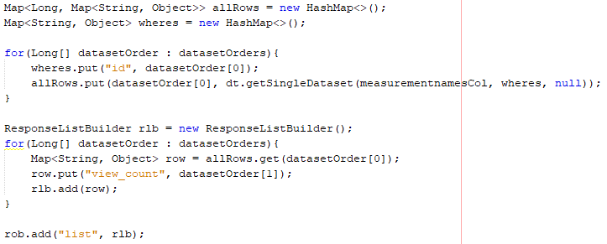
Codeimplementierungen – Backend View Requests II
Holen der einzelnen Datensätze - Individuelle Query für jeden Datensatz
Problem
WHERE id = :id
Mögliche Lösung
WHERE id IN (:id0, :id1, …)

Slide 43
Ausblick und Fazit

Slide 44
Ausblick
Fertigstellung der Moduldetailseite
Modul-Upload Seite
Dokumentation
Projektbericht

Slide 45
Fazit
Erstellung des Grob- und Feinkonzepts zu Beginn war sehr hilfreich
Kommunikation im Team und Gruppendynamik war gut
Planung war zum Teil schwierig
Missverständnisse bei den Anforderungen

